Slide 1
LMS를 이용한 온라인 수강 방법

Slide 2
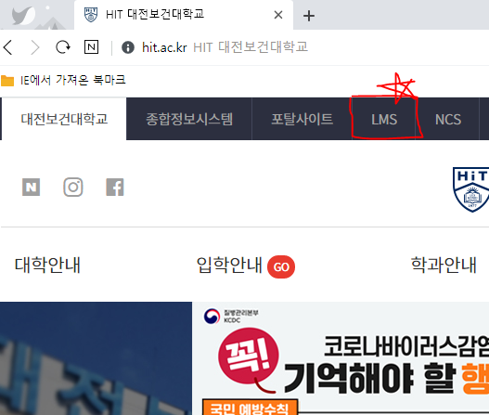
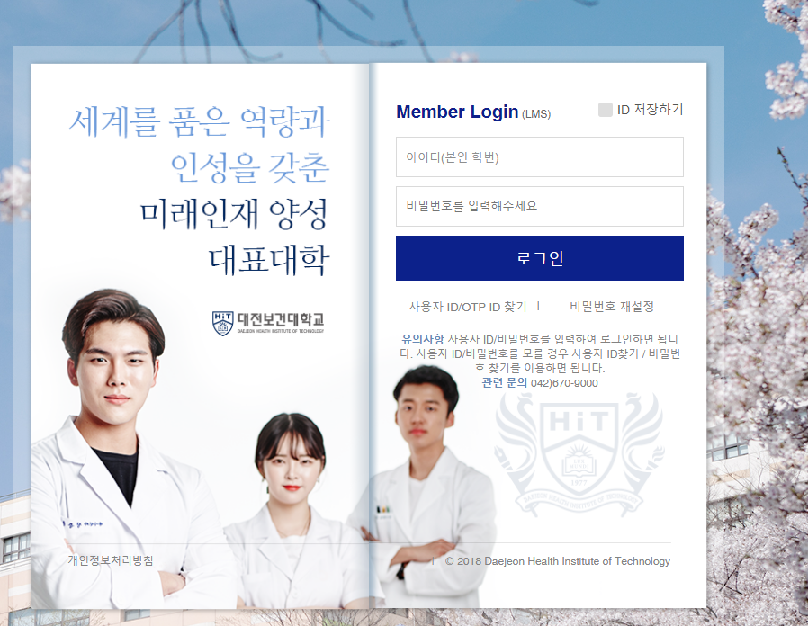
1. 대전보건대학교 홈페이지 -> LMS에 들어간다.
2. LMS 로그인을 한다.(아이디:학번/ 비밀번호)

Slide 3
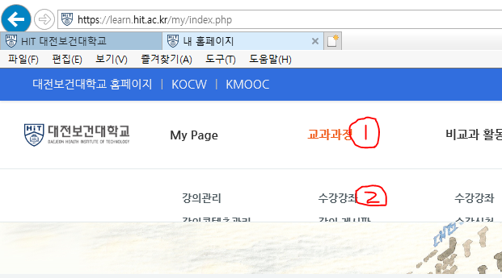
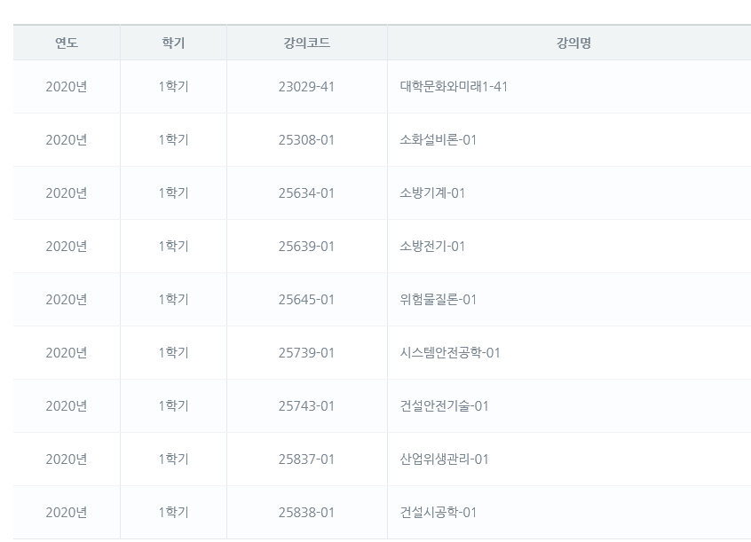
3. 로그인 후, 교과과정 -> 수강강좌에 들어간다.
4. 본인 수강신청 과목 확인 후, 과목 클릭!!

Slide 4
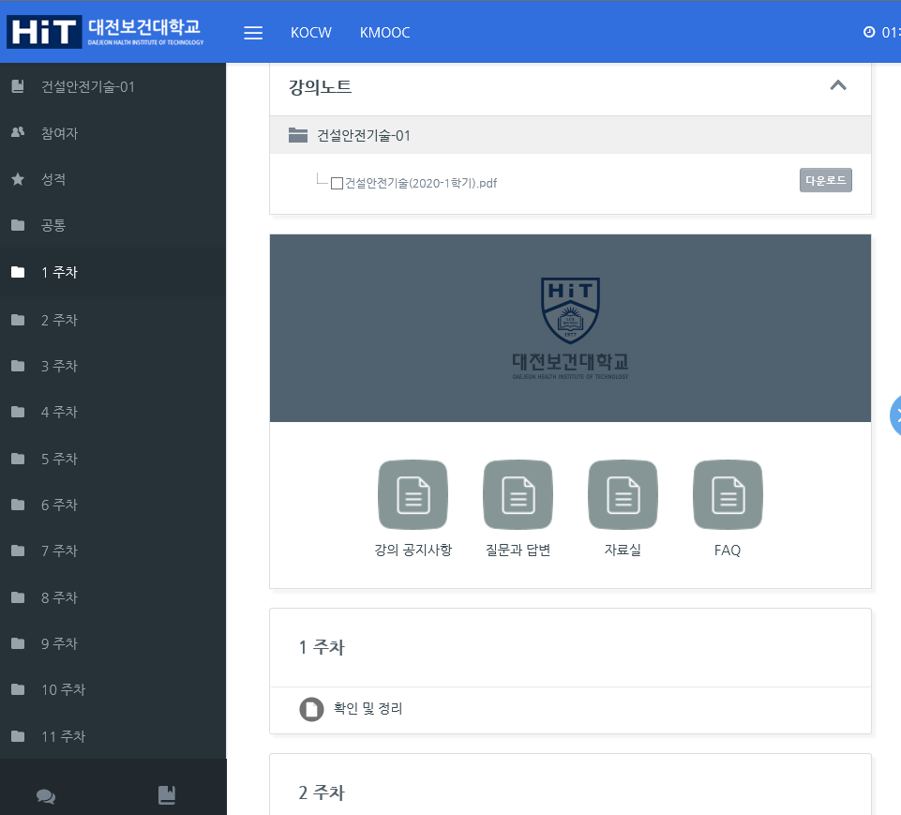
5. 교과목 클릭 후, 각 주차 별에 있는 온라인 영상을 시청한다.

Slide 5
시청 시 주의사항.
학생 여러분이 언제 시청했는지 확인 가능합니다.!!(요일,시간: 몇 분, 몇 초까지 나옴).
강의노트는 수업을 할 때 필요한 자료이니, 참고하시길 바랍니다.
꼭 본인의 수강한 과목 리스트가 있는지 확인바랍니다.
(정정 기간에 추가한 과목이나, 뺀 과목이 남아있거나, 없는 경우, 학과로 연락하세요)
4. 수업 교재는 대면 개강 시, 학교 서점에서 구입하시길 바랍니다.

